Slide 1


ООО «Инновационные нефтегазовые технологии»
Актуальное состояние нормативно-методического обеспечения и развитие технологий диагностирования для ЭПБ скважин ПАО «Газпром»
А.Н. Пронин, А.В. Шипилов А.В. (ПАО «Газпром»);
С.А. Егурцов, Ю.В. Иванов (ООО «ИНГТ»)
Санкт - Петербург 2017

Slide 2

План доклада
I. Часть
Актуальное состояние нормативно методического обеспечения процесса ЭПБ скважин ПАО «Газпром»
II. Часть
Разработка и внедрение новых технологий и оборудования компании «ИНГТ» для диагностирования и ЭПБ скважин
II.1 Технология инспекции насыщенности коллекторов и диагностики технического состояния скважин
II.2 Технология контроля технического состояния фонтанной арматуры
II.3 Технология измерения геометрических параметров каверн подземных хранилищ газа
II.4 Технология для мониторинга изменения газонасыщенности объекта хранения газа и верхней части разреза околоскважинного пространства
2

Slide 3
I. Часть
Актуальное состояние нормативно- методического обеспечения процесса ЭПБ скважин ПАО «Газпром»
3

Slide 4
Актуальное состояние НТД в области ЭПБ скважин
- Федеральный закон от 21.07.1997 № 116-ФЗ «О промышленной безопасности опасных производственных объектов» (с изменениями на 7 марта 2017 г.);
- Федеральные нормы и правила в области промышленной безопасности. Правила проведения экспертизы промышленной безопасности: утв. приказом Федеральной службы по экологическому, технологическому и атомному надзору от 14.11.2013 № 538 (с изменениями на 28 июля 2016 г.);
- Правила безопасности в нефтяной и газовой промышленности: утв. приказом Федеральной службы по экологическому, технологическому и атомному надзору от 12.03.2013 № 101 (в редакции, действующей с 1 января 2017 г.);
СТО Газпром 2-2.3-056-2006 Регламент по проведению экспертизы промышленной безопасности скважин различного назначения подземных хранилищ газа и назначению (продлению) срока их безопасной эксплуатации: утв. распоряжением ОАО «Газпром» от 14.04.2006 № 45;
СТО Газпром 2-2.3-312-2009 Методика проведения технического диагностирования газовых и газоконденсатных скважин газодобывающих предприятий ОАО «Газпром»: утв. распоряжением ОАО «Газпром» № 511 от 23.12.2008;
СТО Газпром 2-3.3-754-2013 Оценка текущего состояния и остаточного ресурса газовых и газоконденсатных скважин газодобывающих предприятий ОАО «Газпром»: утв. распоряжением ОАО «Газпром» № 219 от 30.09.2013;
СТО Газпром 2-2.3-117-2007 Инструкция по расчету поврежденных и находящихся в особых условиях эксплуатации обсадных колонн: утв. распоряжением ОАО «Газпром» от 30.03.2007 № 54;
СТО Газпром 2-3.2-346-2009 Инструкция по расчету долговечности и остаточного ресурса скважин: утв. распоряжением ОАО «Газпром» от 26.02.2009 № 48.
4

Slide 5
Классы опасностей в соответствии с ФЗ-116
Опасные производственные объекты в зависимости от уровня потенциальной опасности аварий на них для жизненно важных интересов личности и общества подразделяются в соответствии с критериями, указанными в приложении 2 к Федеральному закону ФЗ-116, на четыре класса опасности:
I класс опасности - опасные производственные объекты чрезвычайно высокой опасности;
II класс опасности - опасные производственные объекты высокой опасности;
III класс опасности - опасные производственные объекты средней опасности;
IV класс опасности - опасные производственные объекты низкой опасности.
(п. 3 введен Федеральным законом от 04.03.2013 N 22-ФЗ)
Скважины ПХГ отнесены к I классу опасности.
Скважины объектов добычи газа относятся к II (в продукции которых содержание сероводорода превышает 6 %) или III и IV классам опасности (в продукции которых содержание сероводорода менее 6 %).
5

Slide 6
Постановление Правительства РФ об аттестации экспертов
ПРАВИТЕЛЬСТВО РОССИЙСКОЙ ФЕДЕРАЦИИ
П О С Т А Н О В Л Е Н И Е
от 28 мая 2015 г. № 509
МОСКВА
Об аттестации экспертов в области промышленной безопасности
В соответствии с Федеральным законом "О промышленной безопасности опасных производственных объектов" Правительство Российской Федерации п о с т а н о в л я е т :
1. Утвердить прилагаемое Положение об аттестации экспертов в области промышленной безопасности.
2. Федеральной службе по экологическому, технологическому и атомному надзору до 1 июля 2015 г.:
а) утвердить:
административный регламент оказания государственной услуги по аттестации экспертов в области промышленной безопасности;
форму заявления об аттестации;
перечень областей аттестации;
положение об аттестационной комиссии;
требования к проведению квалификационного экзамена;
требования к формированию и ведению реестра экспертов в области промышленной безопасности;
форму квалификационного удостоверения эксперта в области промышленной безопасности;
перечень вопросов, предлагаемых на квалификационном экзамене;
б) актуализировать сведения о соответствующей государственной услуге в федеральной государственной информационной системе "Федеральный реестр государственных и муниципальных услуг (функций)".
Председатель Правительства
Российской Федерации Д. Медведев
6

Slide 7
Приказы РТН
7

Slide 8

Методология проведения расчетов остаточного ресурса и оценки технического состояния скважин
Параметры остаточной прочности
(СТО Газпром 2-2.3-117-2007 Инструкция по расчету поврежденных и находящихся в особых условиях эксплуатации обсадных колонн; СТО Газпром 2-2.3-312-2009 Методика проведения технического диагностирования газовых и газоконденсатных скважин газодобывающих предприятий ОАО «Газпром»):
Основой для расчета параметров остаточной прочности являются результаты геофизических исследований по оценке технического состояния методами дефектоскопии-толщинометрии.
Основными расчетными параметрами являются:
Коэффициент запаса к эксплуатационным нагрузкам на избыточное внутреннее давление (в верхнем сечении колонны);
Коэффициент запаса к эксплуатационным нагрузкам на избыточное наружное давление (в нижнем сечении колонны).
Величины допускаемого избыточного внутреннего и наружного давления, в соответствии с которыми должны устанавливаться безопасные режимы эксплуатации колонны.
II. Остаточный ресурс скважины
(СТО Газпром 2-3.2-346-2009 Инструкция по расчету долговечности и остаточного ресурса скважин)
Основой для расчета остаточного ресурса служат:
условия эксплуатации скважины, включая устьевое и пластовое давления;
результаты технического диагностирования несущих элементов (эксплуатационной колонны, меж- и заколонного пространства, приустьевого участка скважины );
результаты расчета остаточной прочности эксплуатационной колонны;
результаты анализа повреждений несущих элементов, определения критических размеров, оценки скорости коррозионного износа.
Остаточным ресурсом скважины является минимальное из его расчетных значений, полученных для характерных интервалов эксплуатационной колонны и расположенного за ней цементного камня, приустьевого участка скважины.
8

Slide 9

Методология проведения расчетов остаточного ресурса и оценки технического состояния скважин
Расчет остаточного ресурса эксплуатационной колонны
СТО Газпром 2-3.2-346-2009 Инструкция по расчету долговечности и остаточного ресурса скважин
(1)
где – остаточный ресурс поврежденных труб, лет ;
u‘ – допускаемое уменьшение толщины стенки поврежденных труб, мм;
V – скорость коррозионного изнашивания труб, мм / год.
Критическая толщина стенки труб колонны для заданного рабочего давления рассчитывается по формуле
u' = , (2)
где – допускаемая величина коэффициента снижения несущей способности поврежденных обсадных труб к избыточному давлению ;
δмин – минимальная толщина стенки труб в зоне повреждения, мм;
A, B, C, D – коэффициенты, зависящие от наружного диаметра трубы и наличия цементного кольца, в соответствии с СТО Газпром 2-2.3-117-2007.
В случае внутреннего избыточного давления (Р_{ВИ}) K₂´ рассчитывается по формуле
(3)
Когда нагрузкой для поврежденных труб является избыточное наружное давление (Р_{НИ}),
K₂´ рассчитывается по формуле (4)
Таким образом, u‘ определяется из условия достижения n₂ = n_{2 н} или n₁ = n_{1 н .}
Скорость коррозионного изнашивания труб колонны вычисляется как отношение
V = ∆δ / ∆t , (5)
где ∆δ – изменение толщины стенки труб за время ∆t (год) от спуска колонны до момента выполнения ее обследования, мм.
∆δ = δн – δф, (6)
где δн – номинальная толщина стенки трубы, или установленная при предыдущем обследовании, мм;
δф – фактическая остаточная толщина стенки трубы колонны, мм.
9

Slide 10

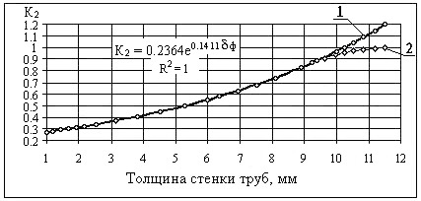
Методология проведения расчетов остаточного ресурса и оценки технического состояния скважин
Противоречия применимости формул
СТО Газпром 2-2.3-117-2007 Инструкция по расчету поврежденных и находящихся в особых условиях эксплуатации обсадных колонн
и СТО Газпром 2-3.2-346-2009 Инструкция по расчету долговечности и остаточного ресурса скважин
Противоречие 1: Коэффициент запаса прочности эксплуатационной колонны на избыточное давление (внутреннее и наружное) превышает нормативный (n > n_{н}), т.е. колонна удовлетворяет условиям безопасной эксплуатации, и вместе с тем допускаемое уменьшение толщины стенки поврежденных труб u' имеет отрицательное значение, и остаточный ресурс ее исчерпан.
Противоречие 2: Допускаемое уменьшение толщины стенки поврежденных труб превышает номинальную толщину.
Противоречие 3: При износе трубы, расчетный коэффициент снижения несущей способности обсадных труб К₂ > 1,0 (рис. ).
Рисунок - Зависимость коэффициента снижения несущей способности обсадных труб к внутреннему избыточному давлению от фактической толщины стенки труб.
1 – значения К₂, определенные по формуле СТО Газпром 2-2.3-117-2007;
2 – значения К₂, исправленные исходя из условия К₂ ≤ 1,0.
10

Slide 11

II. ТЕХНОЛОГИИ ИССЛЕДОВАНИЯ ДЕЙСТВУЮЩИХ СКВАЖИН
Нормативная документация ПАО «Газпром» для проведения расчетов
Работы по оценке технического состояния добычных скважин, на основании которых определяются сроки и объемы ремонтных работ и компенсирующих мероприятий, в настоящее время выполняются в соответствии с:
СТО Газпром 2-2.3-312-2009 «Методика проведения технического диагностирования газовых и газоконденсатных скважин газодобывающих предприятий ПАО «Газпром».
СТО 2-3.3-754-2013 «Оценка текущего состояния и остаточного ресурса газовых и газоконденсатных скважин газодобывающих предприятий»
СТО Газпром 2-3.2-346-2009 «Инструкция по расчету долговечности и остаточного ресурса скважин»
11

Slide 12


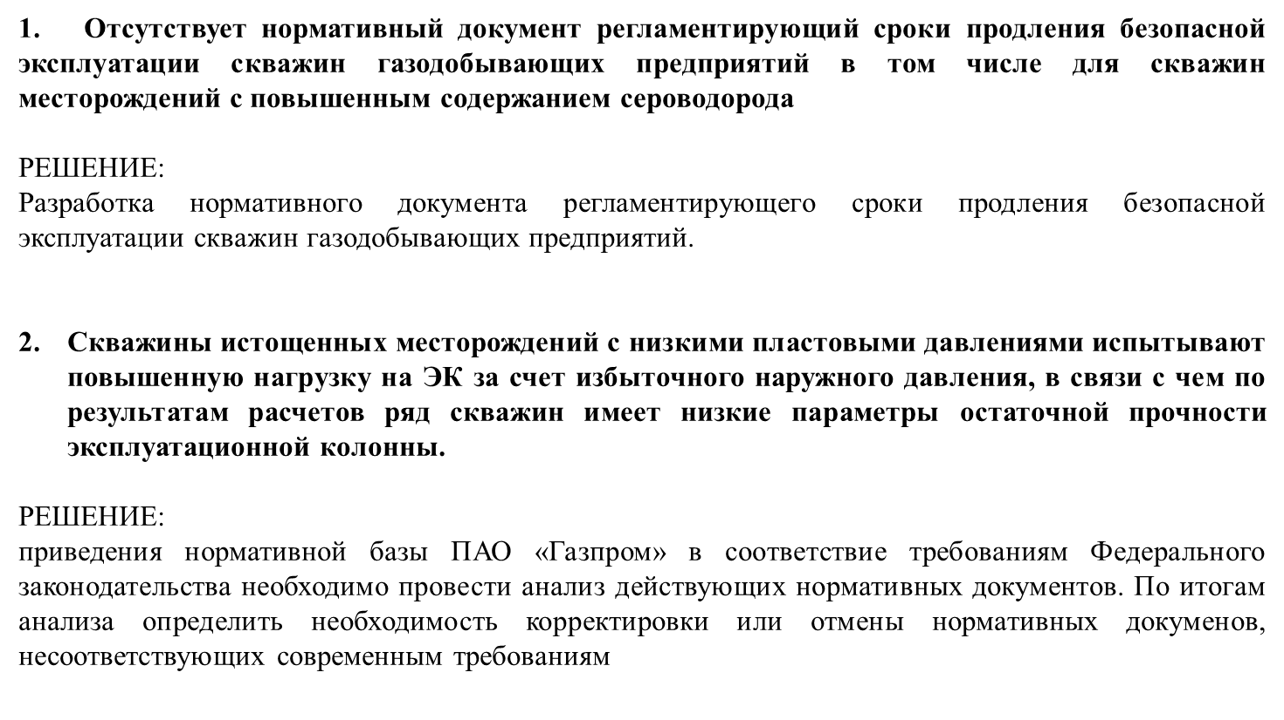

Основные проблемы и предложения по их преодолению
12

Slide 13
II. Часть
Разработка и внедрение новых технологий и оборудования компании «ИНГТ» для диагностирования и ЭПБ скважин
13

Slide 14
II.1 Технология инспекции насыщенности коллекторов и диагностики технического состояния скважин
14

Slide 15

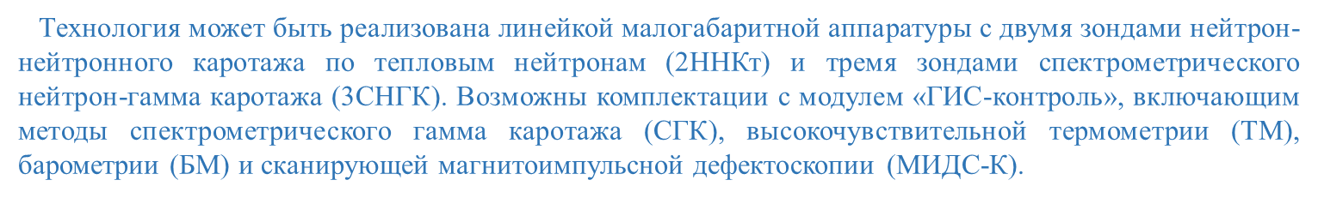

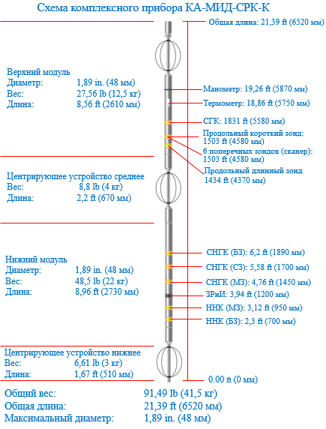
Комплексная аппаратура КА-МИД-СРК-К *
Наименование параметра | Значение
Номинальный диаметр, мм (in.) | 48 (1,89)
Максимальное рабочее давление, МПа (psi) | 80 (11603)
Диапазон рабочих температур, ^{о}С (^{о}F) | от +5 до +120 (41÷248)
Температура хранения, ^{о}С (^{о}F) | от +5 до +40 (41÷104)
Длина одножильного кабеля, не более м (ft.) | 5000 (16404,2)
Электрическое сопротивление токопроводящей жилы по постоянному току, не более Ом/км | 25
Электрическая емкость токопроводящей жилы, не более мкФ/км | 0,1
Напряжение питания (на головке прибора), В | 130-160
Ток потребления, А, не более | 0,25
Мощность потребления, Вт, не более | 35
Тип и размеры детекторов: СГК (ГК), мм (in.) СНГК мз, мм (in.) СНГК сз, бз, мм (in.) ННК | NaJ(Tl) 24×160 (0,94×6,3) NaJ(Tl) 24×60 (0,94×2,36) NaJ(Tl) 24×70 (0,94×2,76) СНМ-56
Тип фотоэлектронного умножителя | ФЭУ-158 Д
Модуль «СРК»
*
*) Данный тип аппаратуры изготовлен ПАО «НПФ»ГИТАС» по заказу ООО «ИНГТ».
15

Slide 16

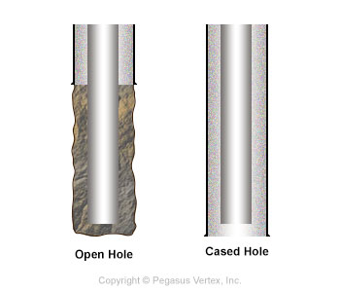
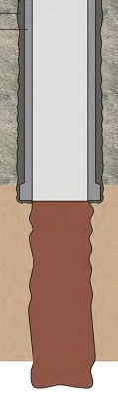
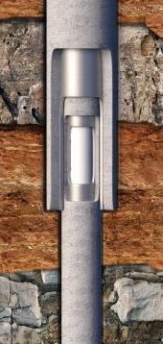
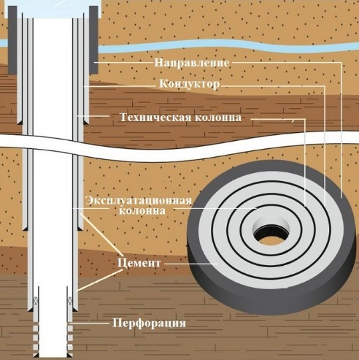
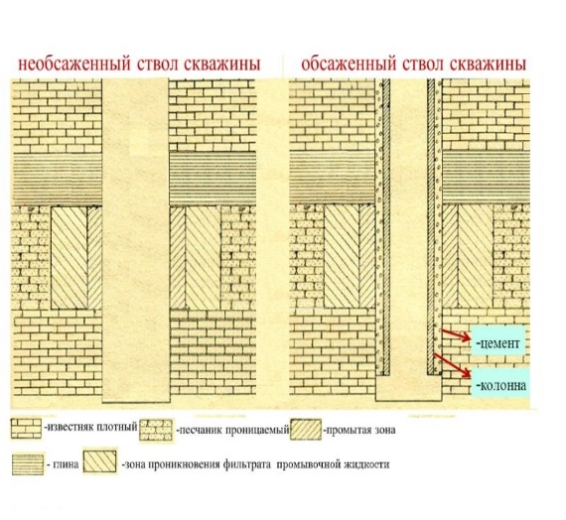
ЗАДАЧИ, РЕШАЕМЫЕ С ПРИМЕНЕНИЕМ АППАРАТУРЫ КА-МИД-СРК-К
Методы:
3 СНГК, 2ННКт, СГК, МИД-С
1-ый комплекс задач
2-ой комплекс задач
3-ий комплекс задач
Определение текущей насыщенности коллекторов с вычислением Кг, Кп; Wг; Нэф, ГВК (НВК), линейных размеров переходных зон
Уточнение литологии отложений, определение компонентного состава пород (Кп, Ксв, Кгл, Ккарб, Кпесч)
Разделение изученного разреза скважины на пласты-коллекторы с высокими, средними, низкими ФЕС и пласты-неколлекторы
Разделение пластов-коллекторов на работающие, неработающие и слабодренируемые интервалы
Оценка распределения (изменения) насыщенности коллекторов по трем разноглубинным зонам по латерали: 10-15 см; 15-25 см; 25-40 см
Определение термобарических условий при эксплуатации скважины
Оценка целостности металлической крепи и забойного оборудования скважины с вычислением толщин стенок НКТ и ЭК
Оценка технического состояния цементной крепи скважины
Оценка наличия межколонных, межпластовых перетоков флюидов и вторичных скоплений
КЗ-1+ранжирование интервалов продуктивного пласта по проницаемости по временным замерам до и после обсадки ствола скважины
Решаемые задачи
16
Notes:
16

Slide 17
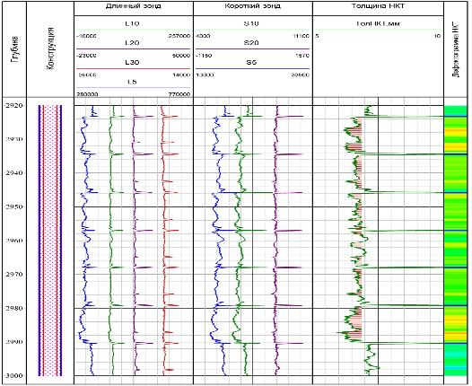
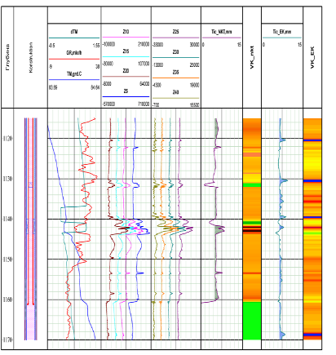
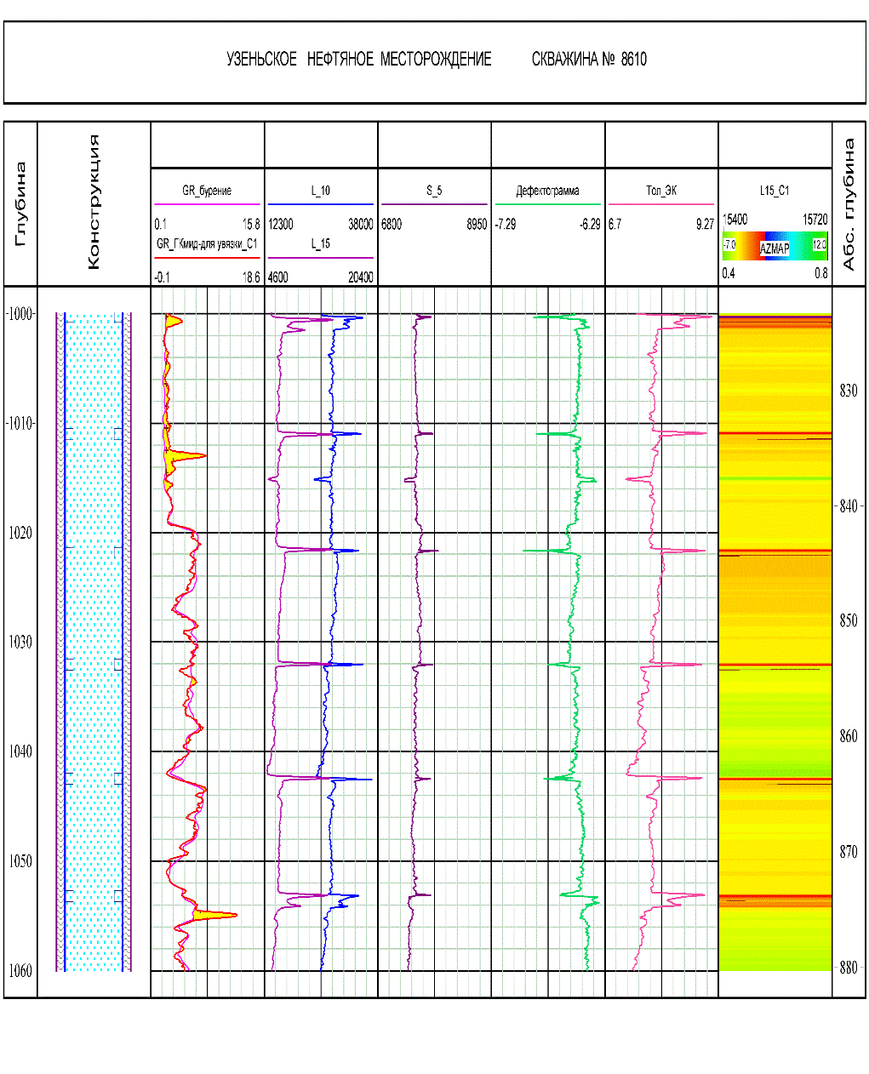
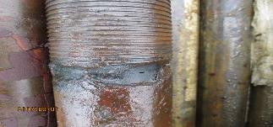
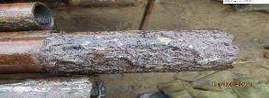
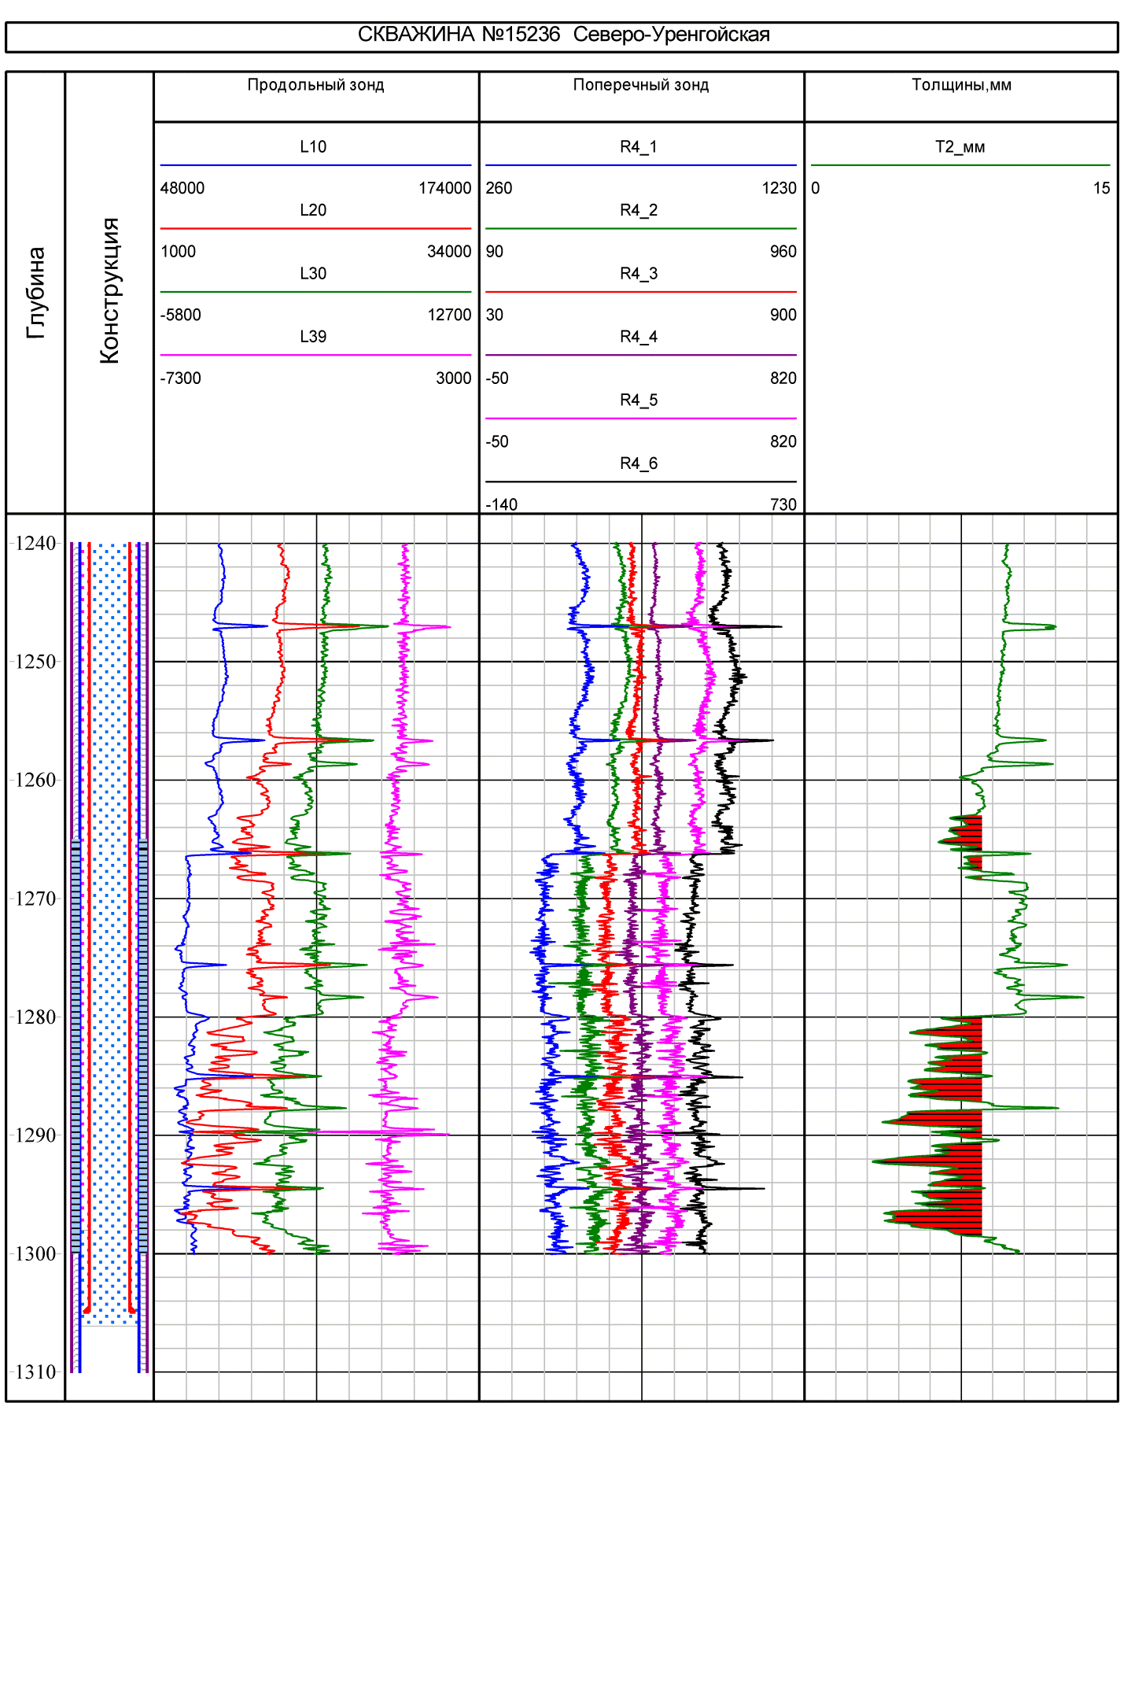
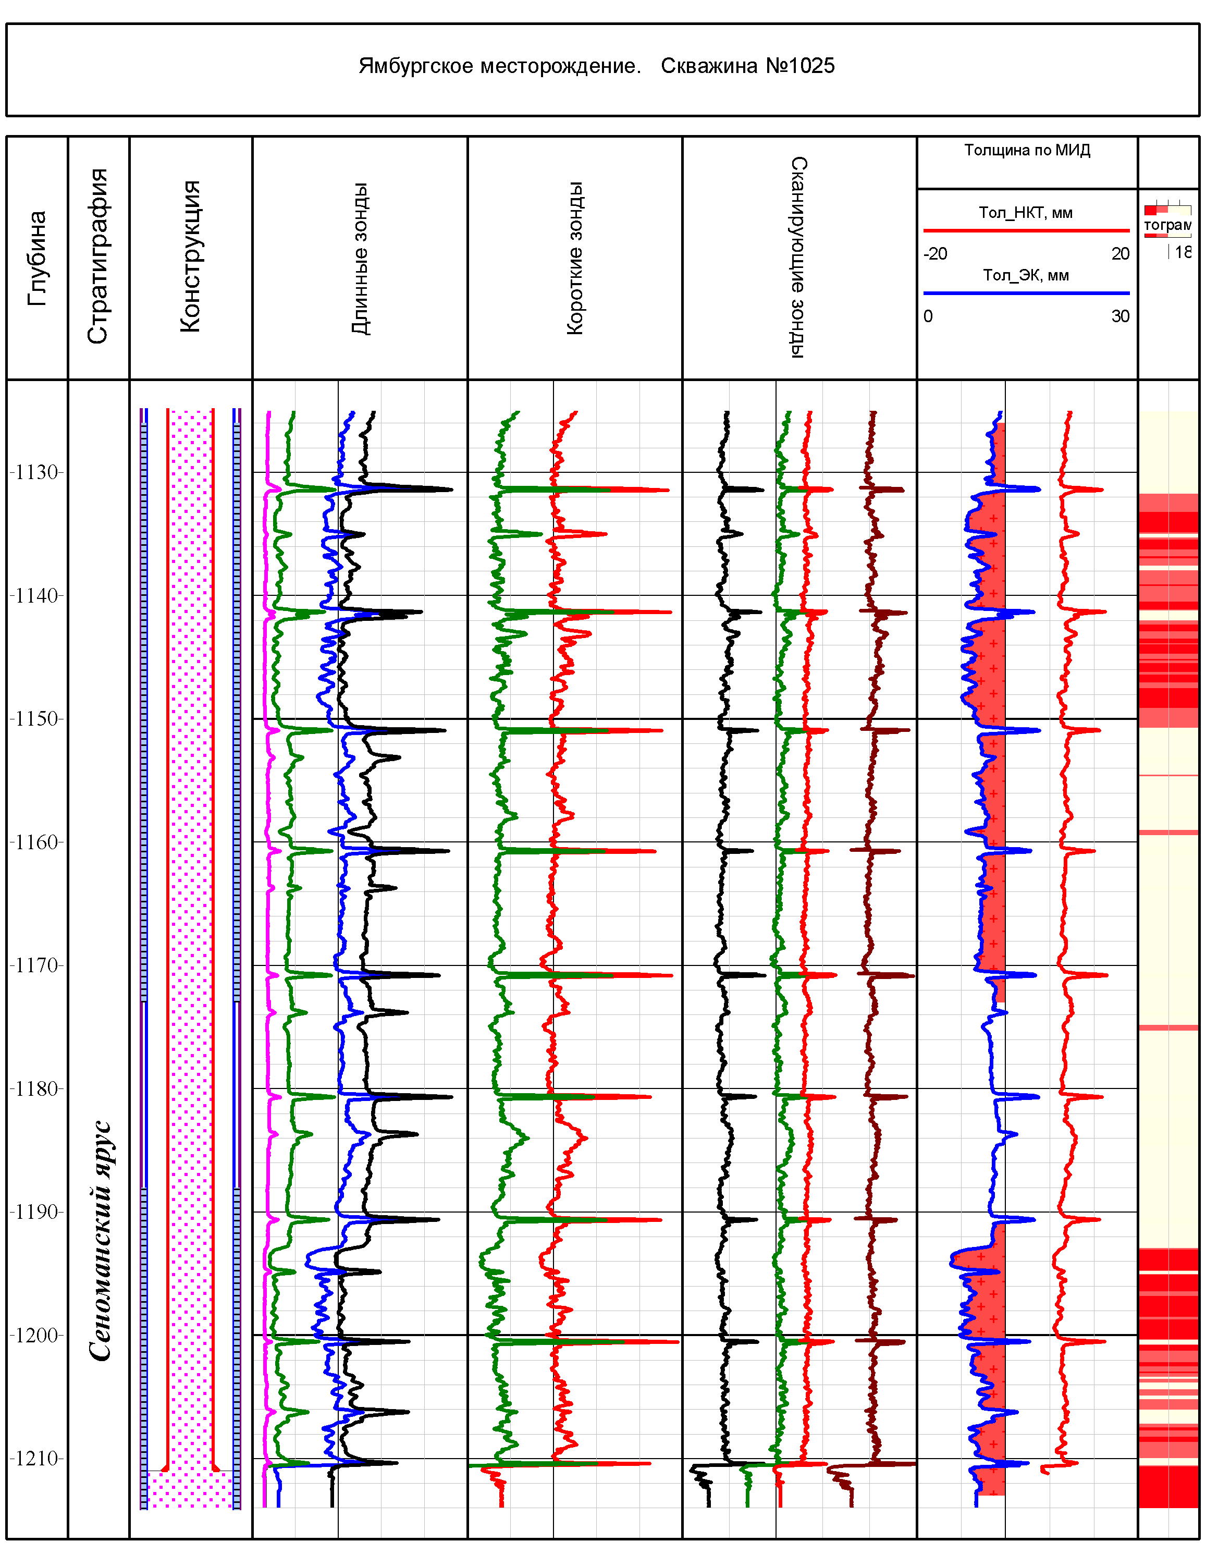
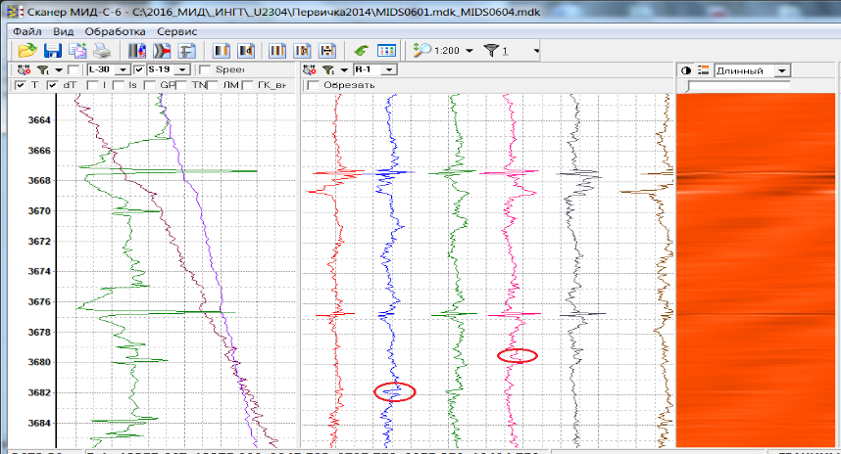
Пример: выделение участков коррозии НКТ, негерметичности пакера и интервалов перфорации
Дефект эксплуатационной колонны
(сквозное отверстие на глубине 1015,1 м)
Участки коррозии
Негерметичность пакера
Перфорация
Выделение технологических отверстий диаметр 10 мм.
17

Slide 18
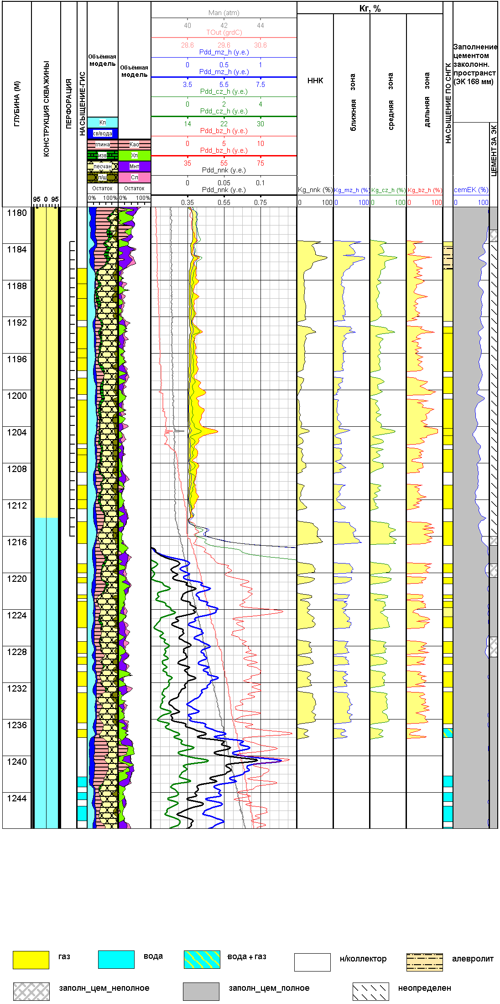
Определение текущей газонасыщенности коллекторов и выделение работающих мощностей в интервале перфорации газонаполненной и водонаполненной частях скважины
Исследования проведены в 6 дюймовой колонне через НКТ 3 дюйма. Минерализация пластовых вод 12-13 г/л (12000-13000 ppm)
Работающие интервалы характеризуются повышенными значениями Кг во всех зонах (подтверждаются термометрией)
Снижение Кг по ближней зоне по сравнению с дальней свидетельствует о блокировании выхода газа за счет нерасформированной зоны проникновения
Газонасыщенный пласт, работает через воду, что приводит к повышению влажности газа
В неперфорированной части газонасыщенные интервалы выделяются примерно одинаковыми значениями Кг во всех зонах
18
Notes:
18

Slide 19







ОБЪЕМ ВНЕДРЕНИЯ КОМПЛЕКСНОЙ ТЕХНОЛОГИИ
2015
2016
25
27
5
2
46
Количество скважин
Всего скважин за год
14
105
56
5
12
25
Определение насыщенности пластов-коллекторов, литологии, состояния цементного камня, технического состояния скважин
Диагностика технического состояния скважин
30 июня 2015 года в Управлении по разработке месторождений Департамента по добыче газа, газового конденсата и нефти состоялось совещание по рассмотрению результатов промыслово-геофизических исследований с применением технологий ООО «ИНГТ». (Протокол от 06.07.2015 № 03/07/05-7, на котором принято решение проведения сравнительных испытаний технологий ООО «ИНГТ» с традиционными методами.
19

Slide 20
II.2 Технология контроля технического состояния фонтанной арматуры
20

Slide 21
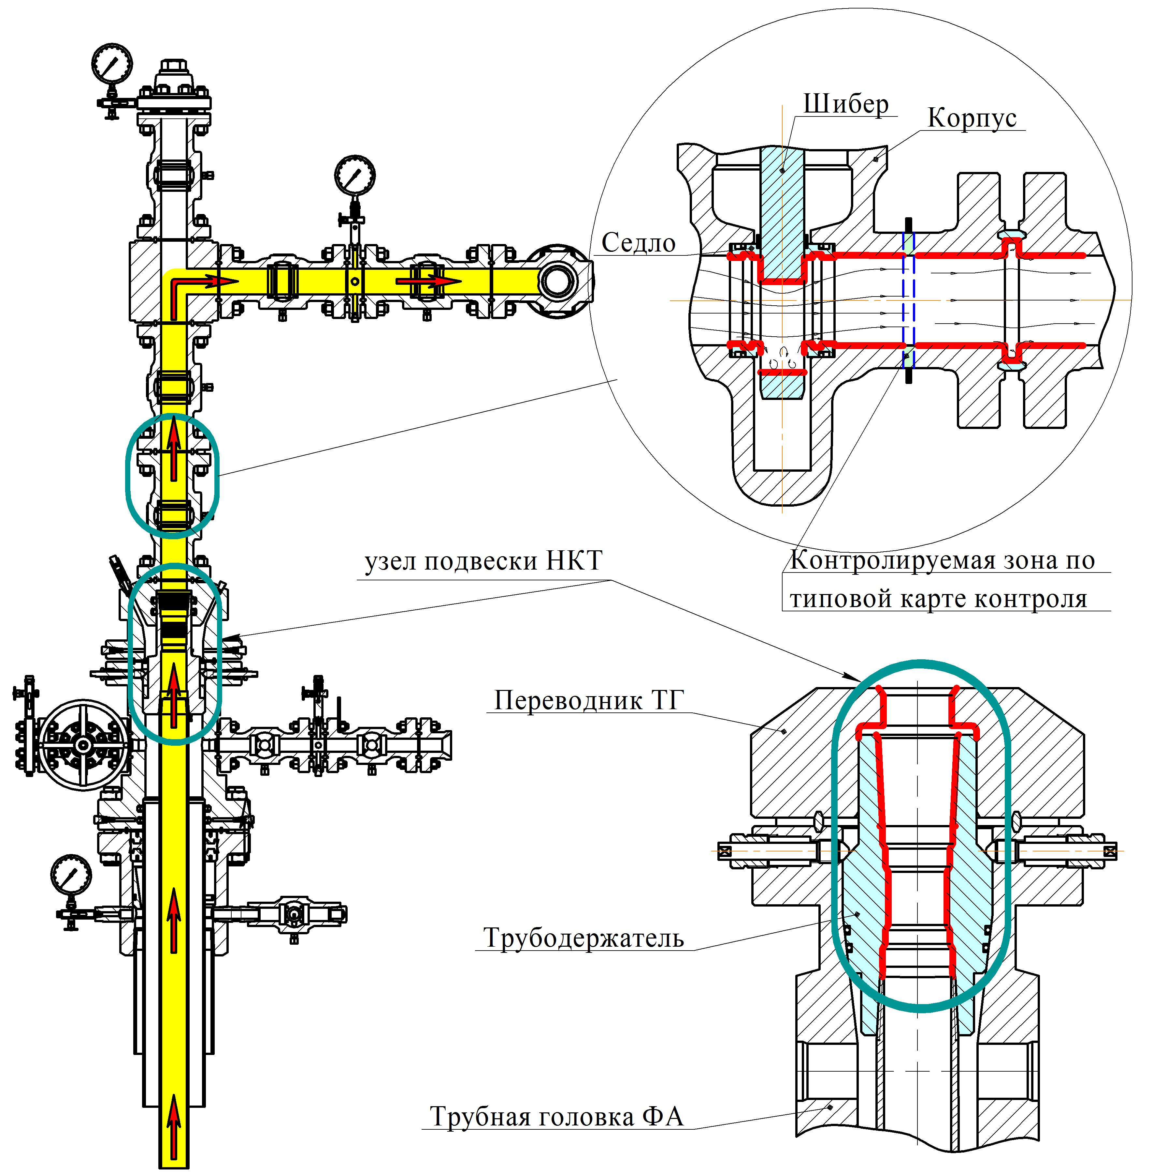
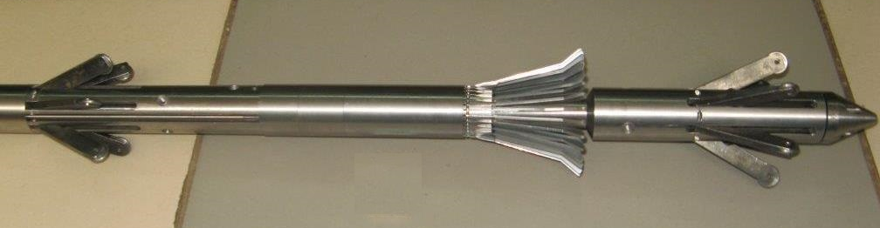
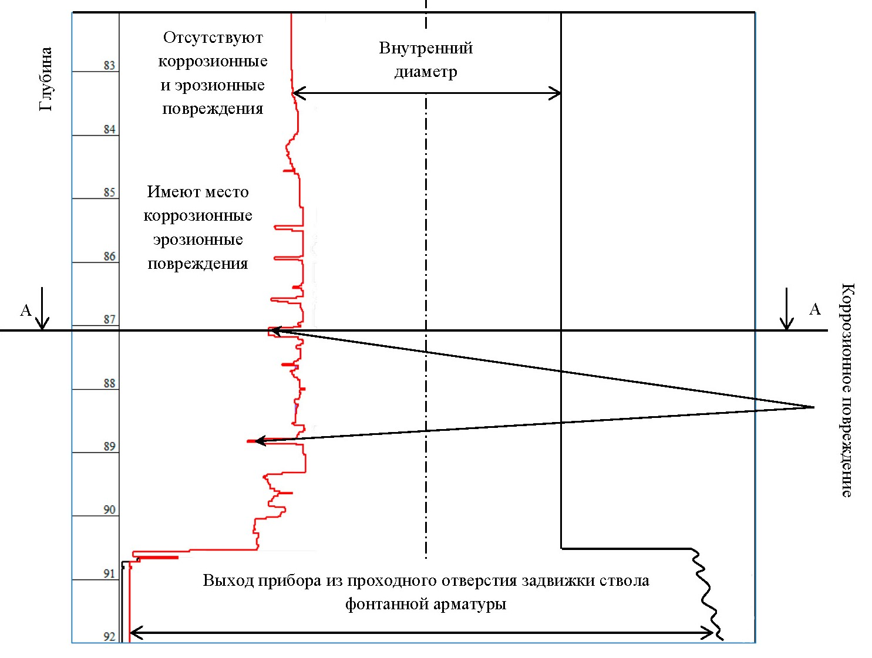
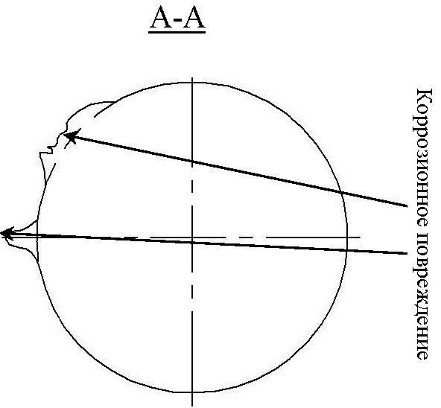
Технология контроля технического состояния фонтанной арматуры
Возможности:
выявление коррозионных и/или эрозионных повреждений
на различных стадиях их развития;
получение данных, необходимых для оценки фактического технического состояния «ствола» фонтанной арматуры;
получение информации, необходимой для выполнения достоверных расчетов скорости коррозионного и/или эрозионного износа и остаточного ресурса.
Вид профилеграмм в вертикальном и горизонтальных сечениях
21

Slide 22
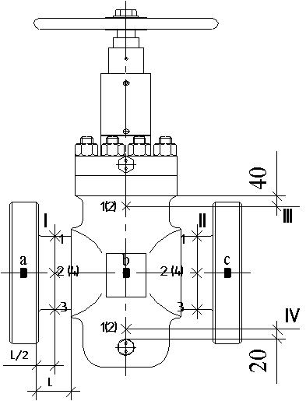
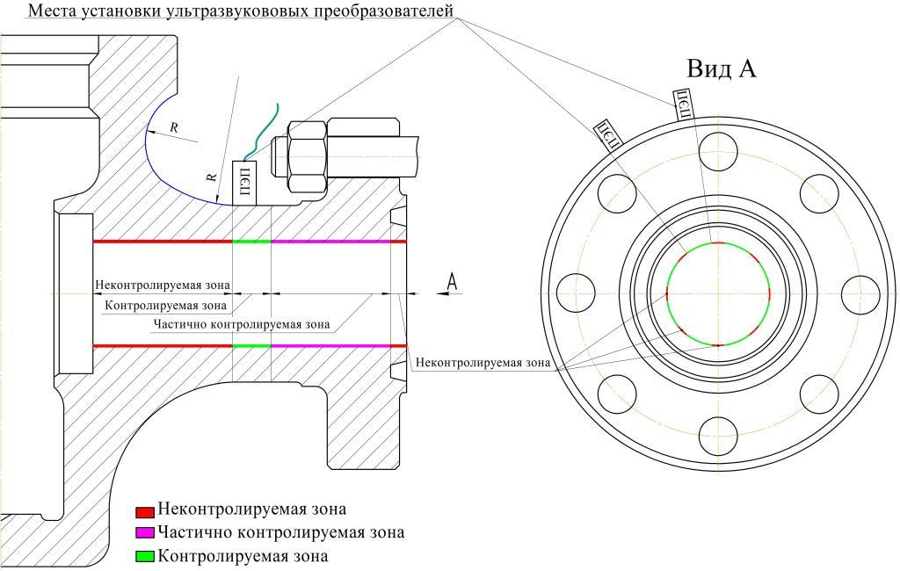
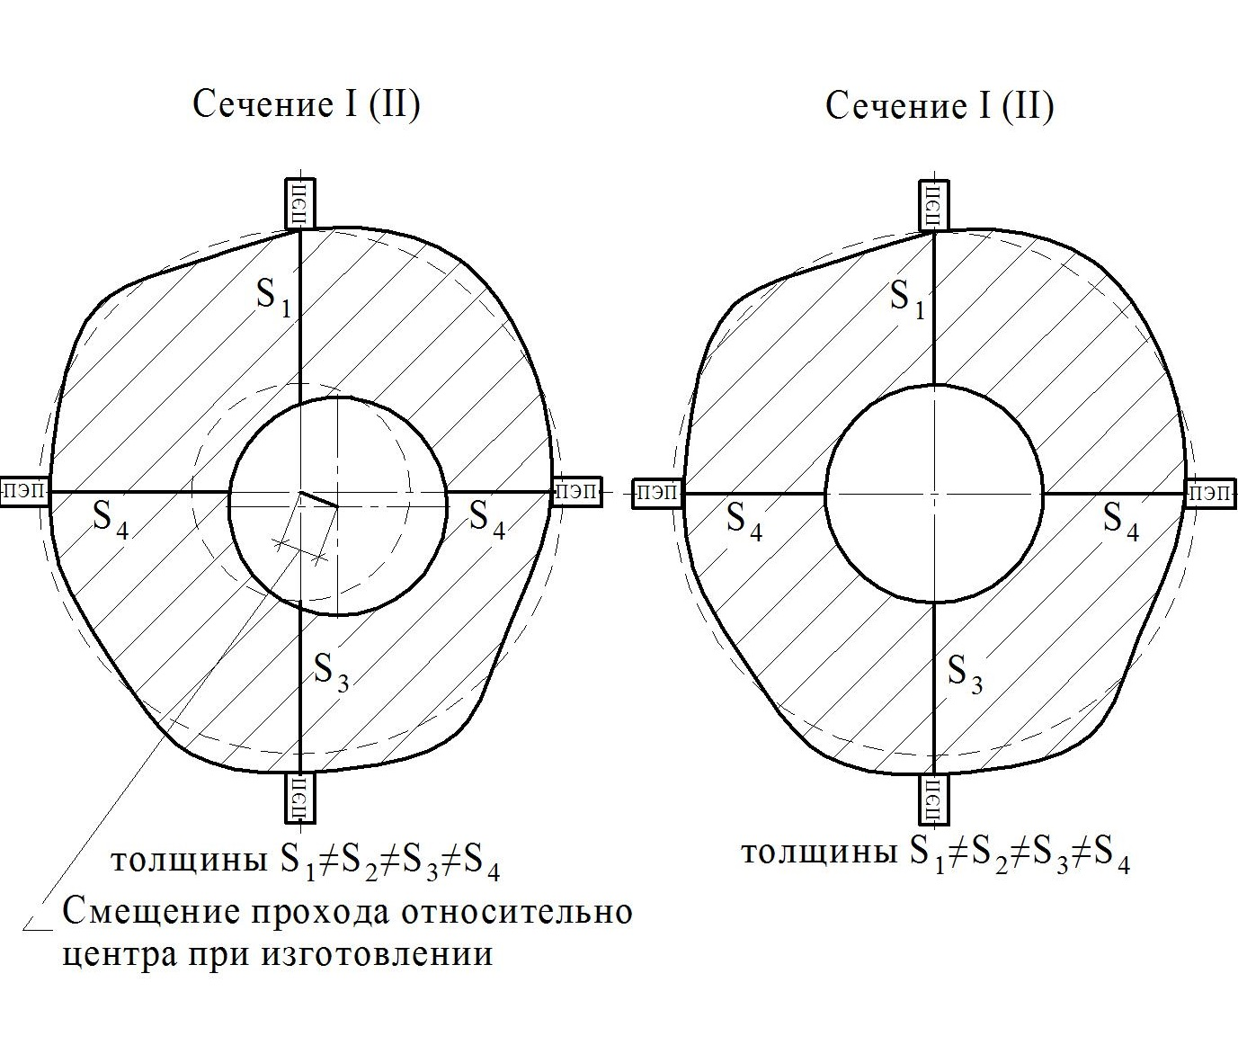
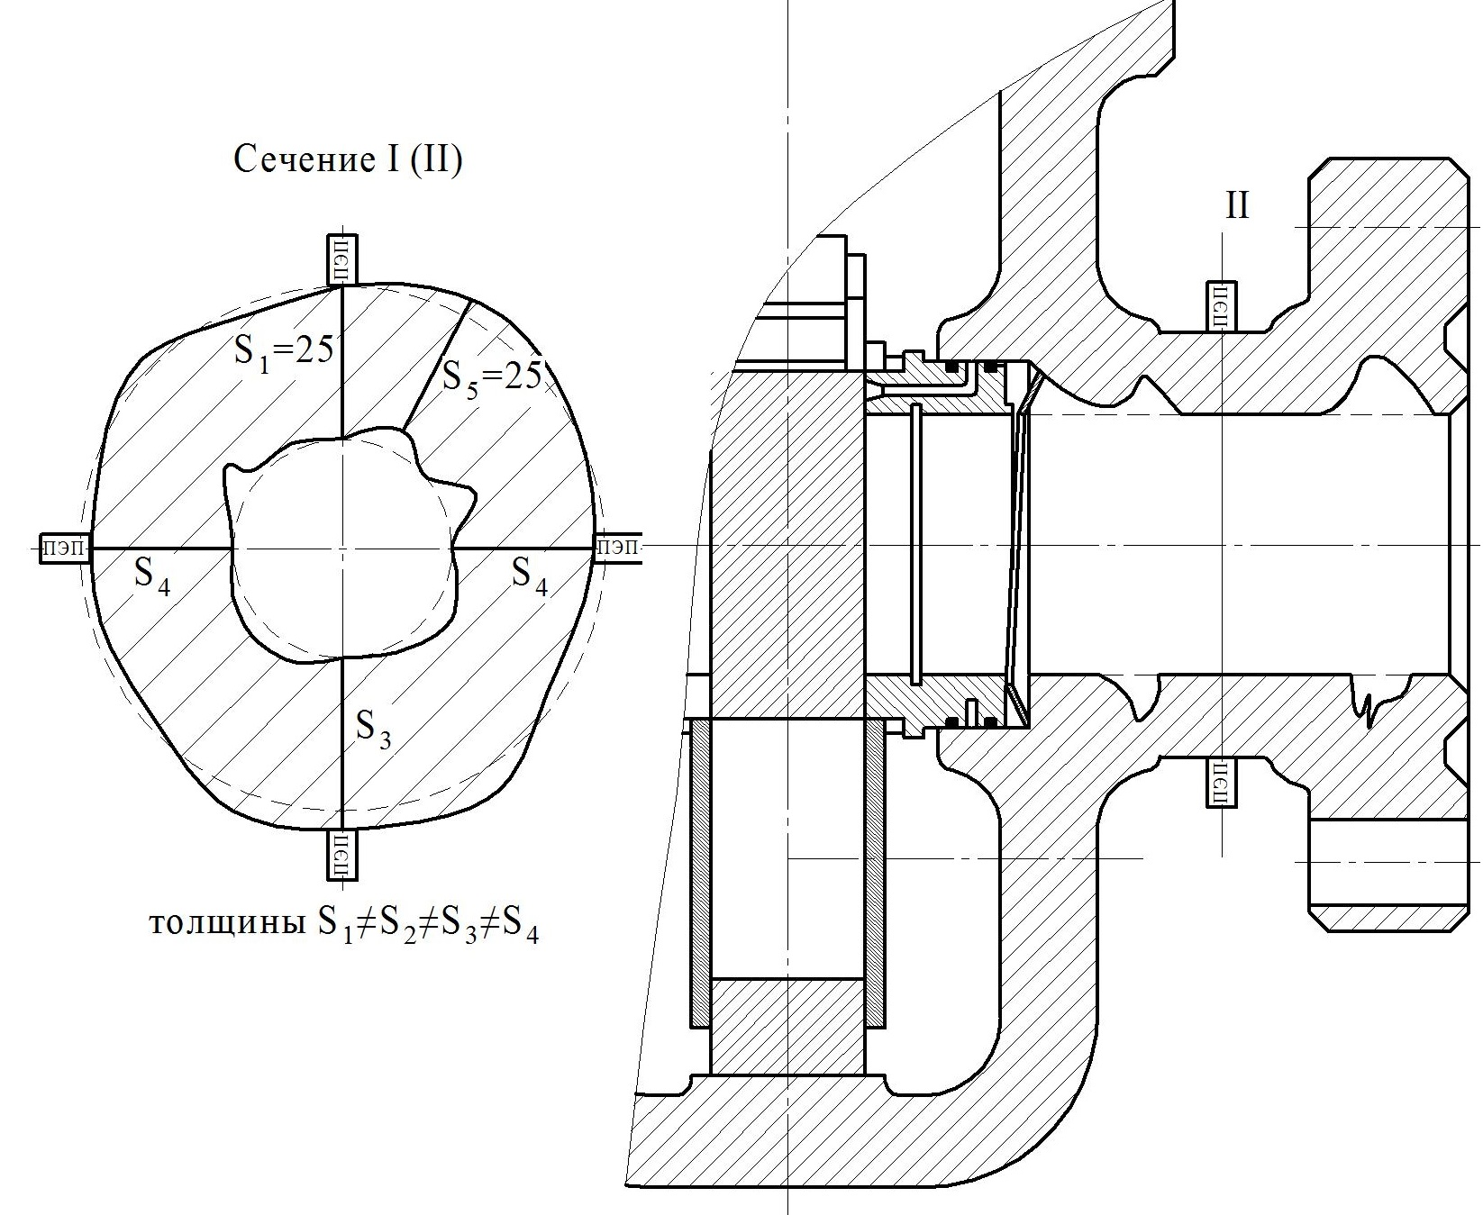
Актуальность разработки
Невозможность применения традиционных методов контроля !
Традиционные методы технического диагностирования, предусмотренные
СТО Газпром 2-2.3-139-2007 «Проведение экспертизы промышленной безопасности и технического диагностирования фонтанных арматур» не позволяют обеспечить достоверный поиск коррозионных и/или эрозионных повреждений, а также возможное увеличение диаметра проточной части эксплуатируемых задвижек АФ, находящихся под давлением.
Устьевое оборудование в своей конструкции имеет ряд потенциально опасных зон и участков:
шиберы;
седла;
уплотнительные кольца (прокладки)
узел подвески НКТ (трубодержателя),
которые более всего подвержены коррозионному и/или эрозионному износу, но они не подлежат и/ или не могут быть проконтролированы по типовым картам контроля без демонтажа и разбора ФА
(длительного и трудоемкого процесса).
× – зоны измерения толщины;
– зоны измерения твердости.
Типовая карта контроля
Сечения без повреждений
Сечения с наличием повреждений
22

Slide 23
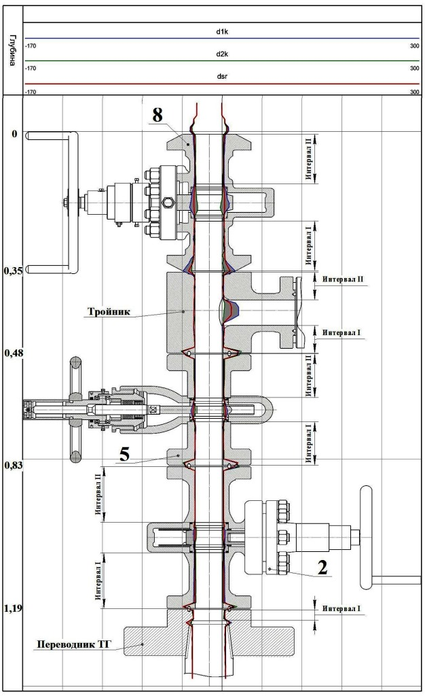
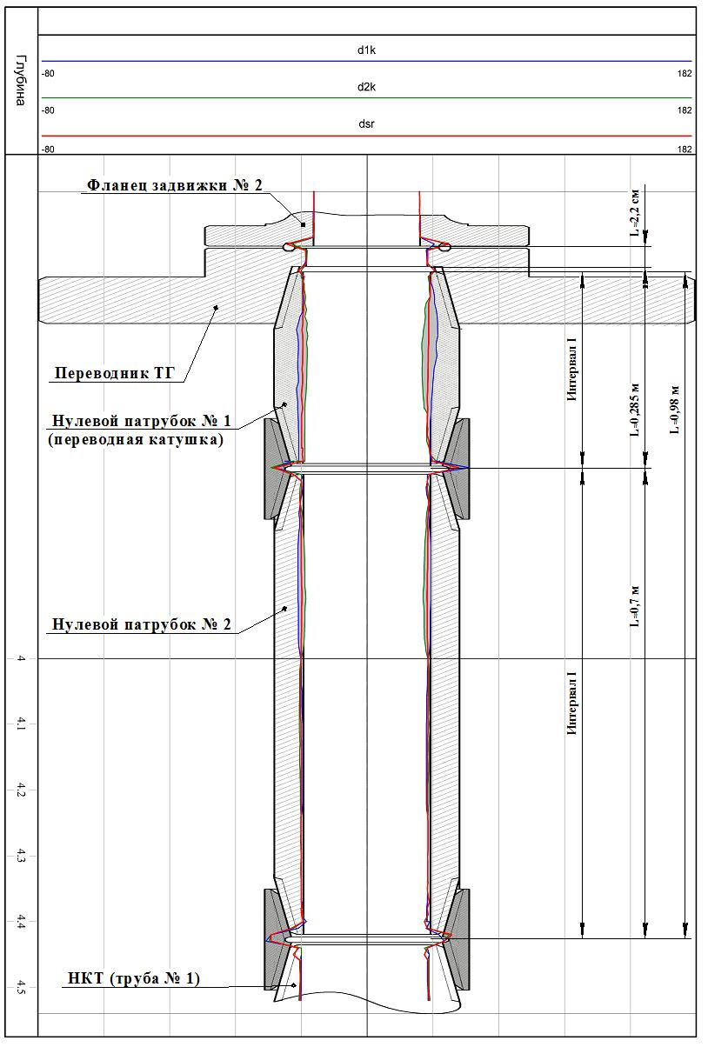
Результаты применения
В интервале I переводника трубной головки (трубодержателя) зафиксированы значительные отклонения измеренных значений внутренних радиусов (диаметров) от номинальных значений.
Отклонение внутреннего диаметра
от максимального номинального значения составило 12 %
при допустимом отклонении
не более 4 %
от первоначального диаметра.
Причина увеличения диаметра:
Механическая обработка перед установкой переводника в состав устьевого оборудования!
23

Slide 24
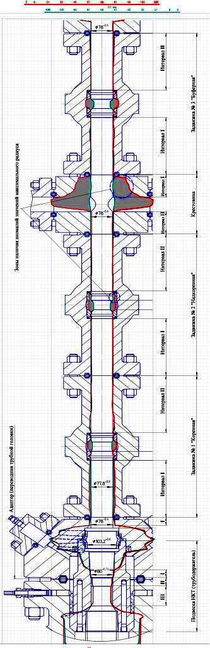
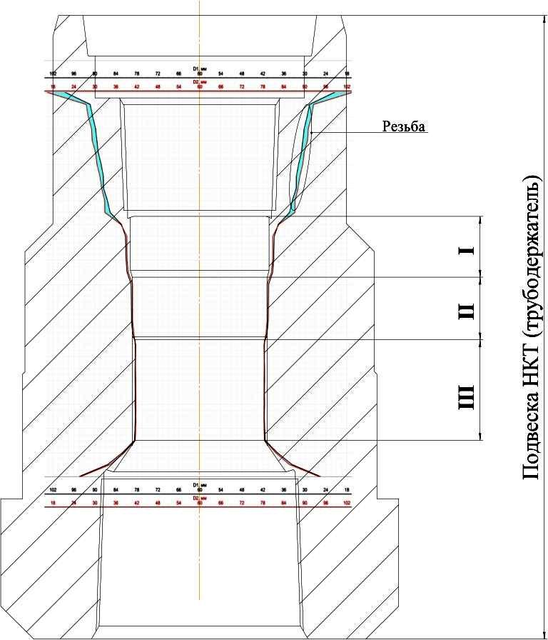
Результаты применения
В интервале I адаптера и интервале I коренной задвижки
зафиксированы незначительные отклонения измеренных значений внутренних радиусов (диаметров) от номинальных значений.
На профилеграмме узла подвески НКТ (в интервале III)
не выявлен интервал резьбового соединения под обратный клапан
для герметизации ствола при проведении работ по замене задвижек
под давлением.
Сопоставление конструкции подвески НКТ с полученной профилеграммой
Сопоставление конструкции «ствола» ФА с полученной профилеграммой
24

Slide 25
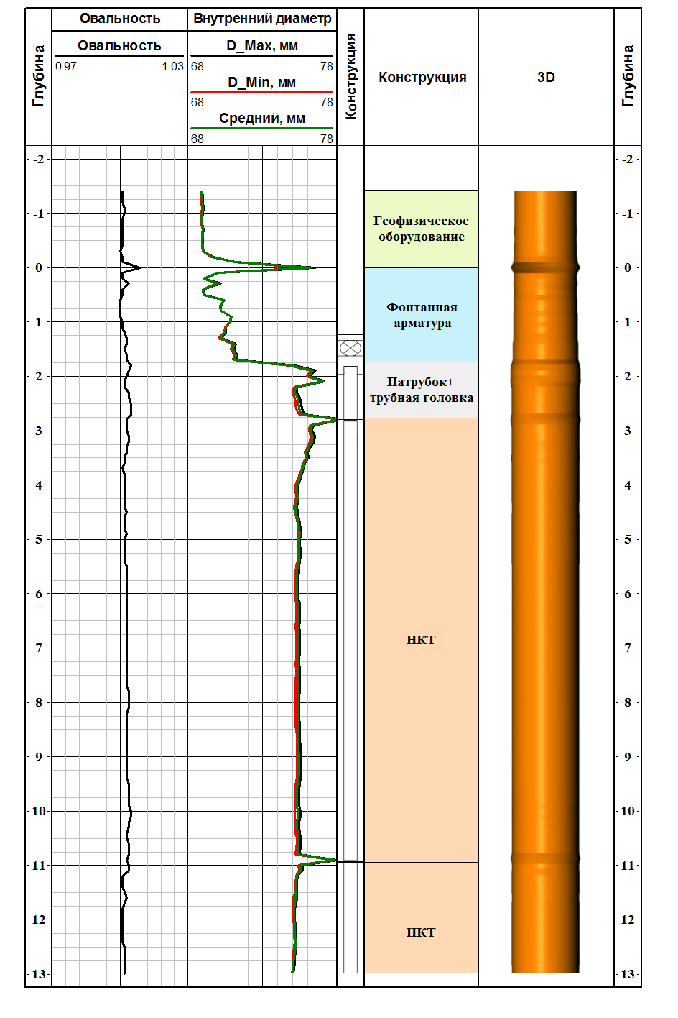
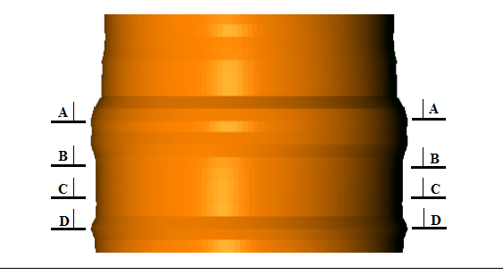
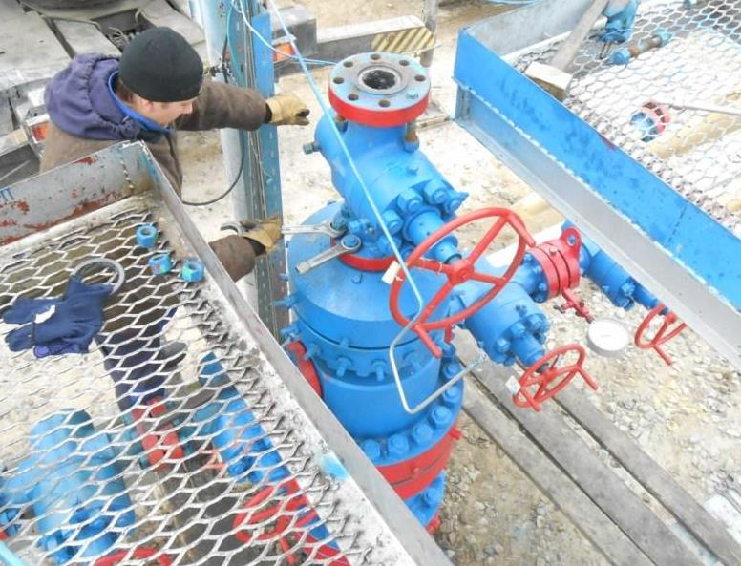
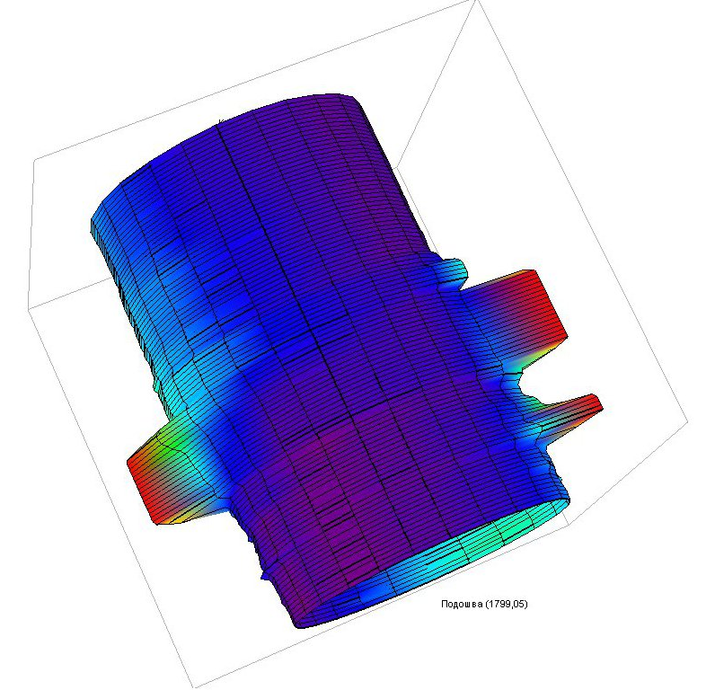
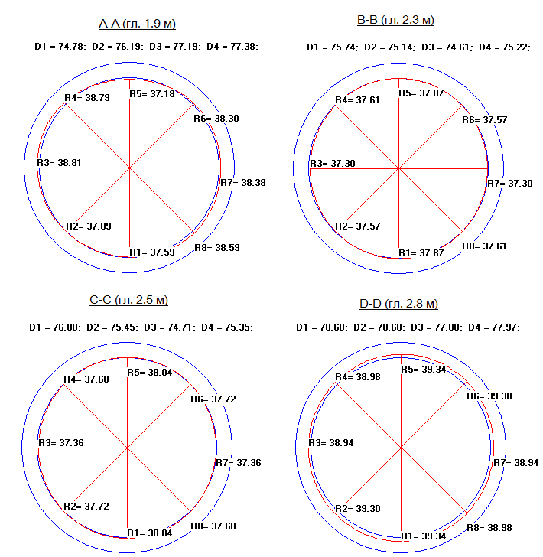
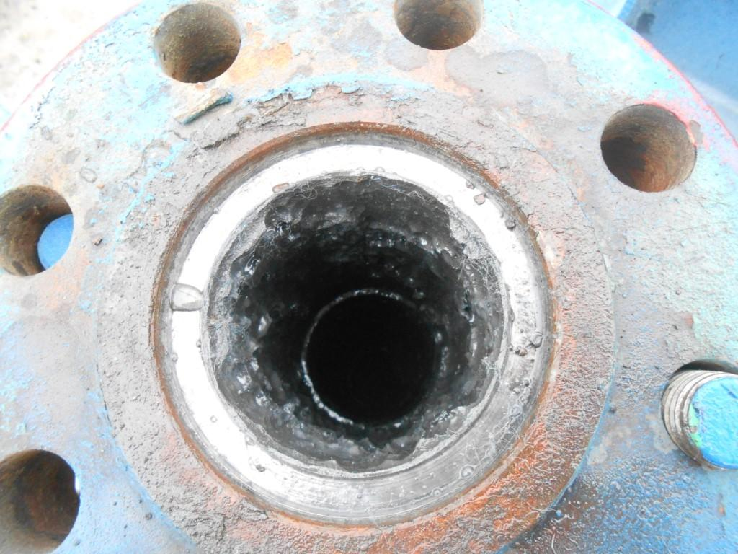
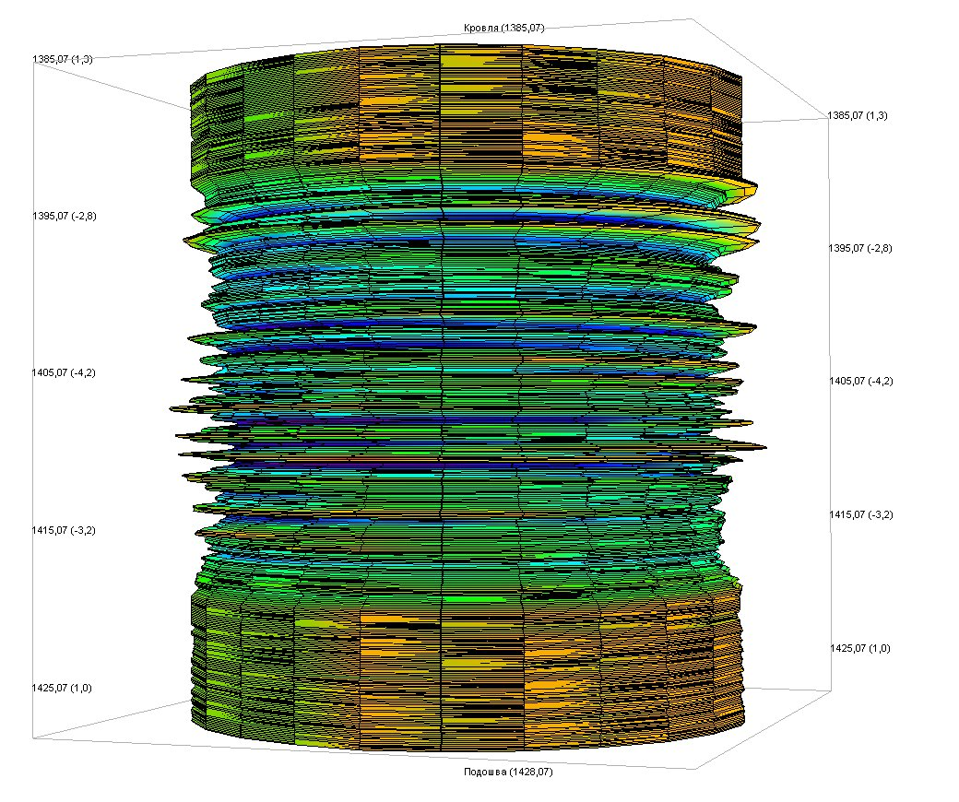
Результаты применения
Допуск завода изготовителя на величину увеличения внутреннего прохода - не более +0,74 мм.
Критерий предельного состояния - увеличение внутреннего прохода на величину более чем 4 %.
Выявлено увеличение внутреннего «прохода» задвижки до 77,9 мм (+12,9 мм (19,8%)),
при номинальном значении «прохода» - 65,0 мм.
Вывод: дальнейшая эксплуатация задвижки невозможна.
Визуализация профиля
обследуемого элемента
Фото задвижки на устье скважины
Вид полученного
профиля
Виды сечений полученного профиля
Вид «прохода» демонтированной с фонтанной арматуры задвижки
Примеры 3D моделей обследуемых элементов
25

Slide 26
II.3 Технология измерения геометрических параметров каверн подземных хранилищ газа
26

Slide 27

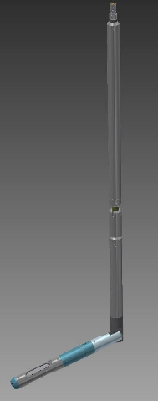
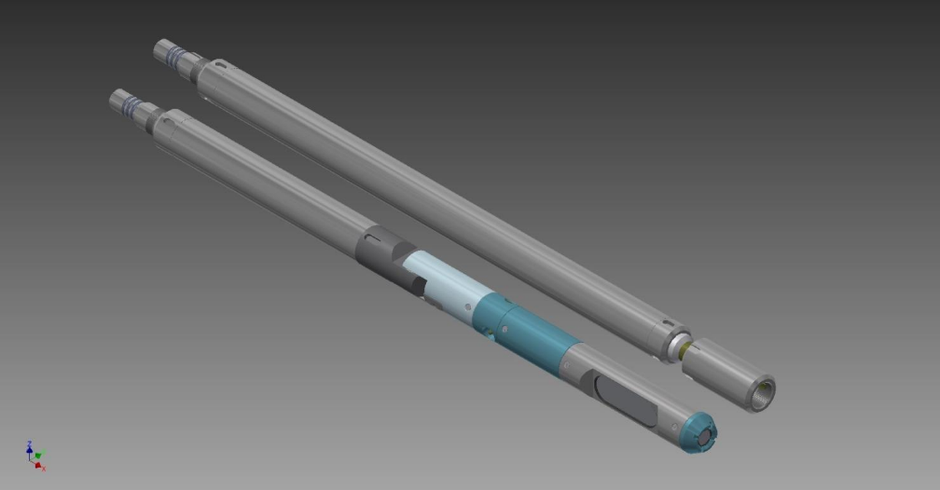
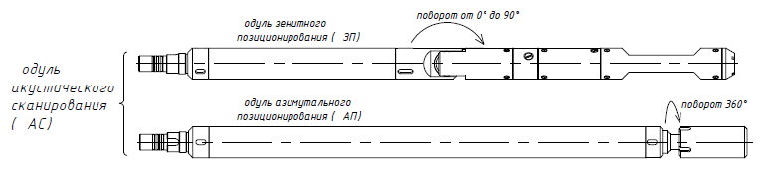
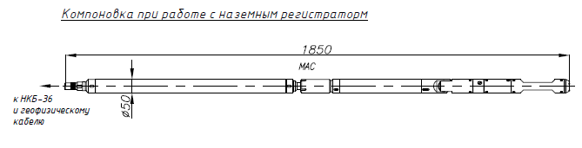
Аппаратный комплекс (опытный образец) для измерения геометрических параметров каверн подземных хранилищ газа (ПАО «ГАЗПРОМ»)*
М
М
М
*) Опытный образец разработан по заданию ПАО «Газпром» (Департамент 123). Правообладателем является ПАО «Газпром».
27

Slide 28




Анализ средств и методов, применяемых для измерения
геометрических параметров каверн ПХГ
№ п/п | Возможные методы измерений, основанные на различных физических явлениях и принципах | Возможные ограничения
1 | 2 | 3
1 | Теоретический расчет объема каверны (по данным концентрации и объема вымываемого рассола) | Невозможность объективной оценки геометрических параметров каверны.
2 | Эхолокация (звуколокация) (в диапазоне частот от 100 до 700 кГц) | Обязательное наличие в каверне вмещающей среды в жидкой или газовой фазе. Селективное (на некоторых частотах) и широкополосное (в диапазоне частот) поглощение вмещающей средой и колонной труб энергии звуковых волн.
3 | Видимое лазерное излучение | Значительное поглощение вмещающей средой энергии лазерного излучения (кроме сине-зеленого излучения). Невозможность проведения измерения через колонну труб.
4 | Электромагнитные волны | Значительное поглощение вмещающей средой энергии электромагнитных волн. Невозможность проведения измерения через колонну труб.
28

Slide 29
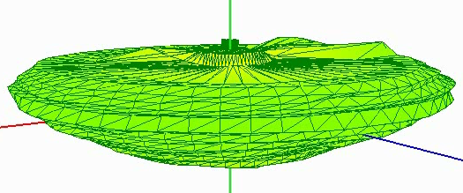
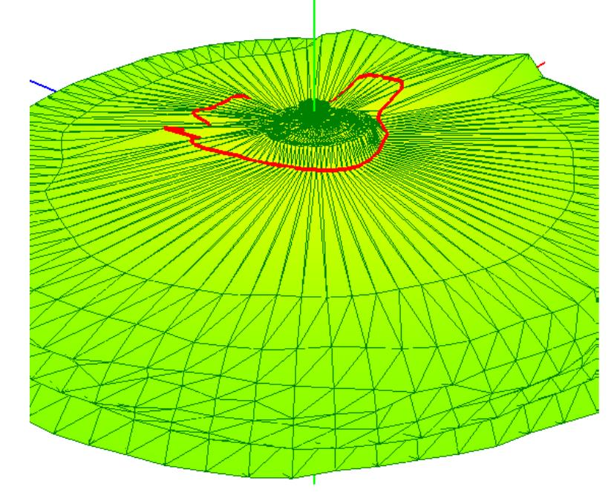
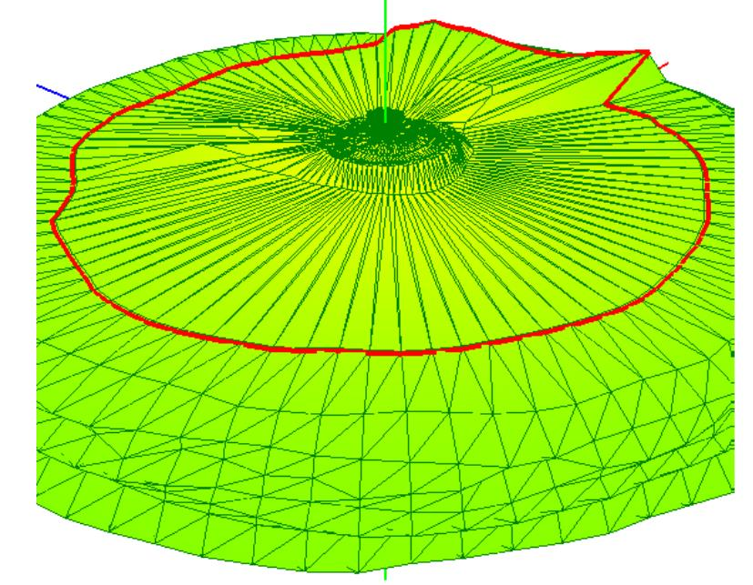
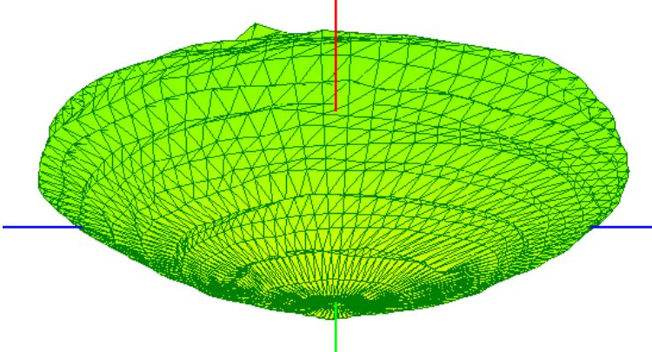
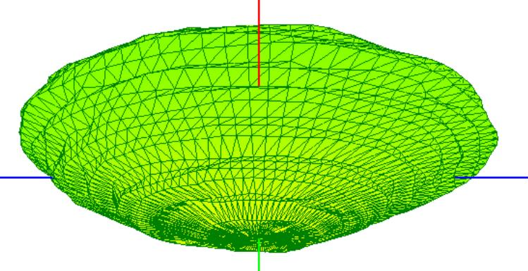
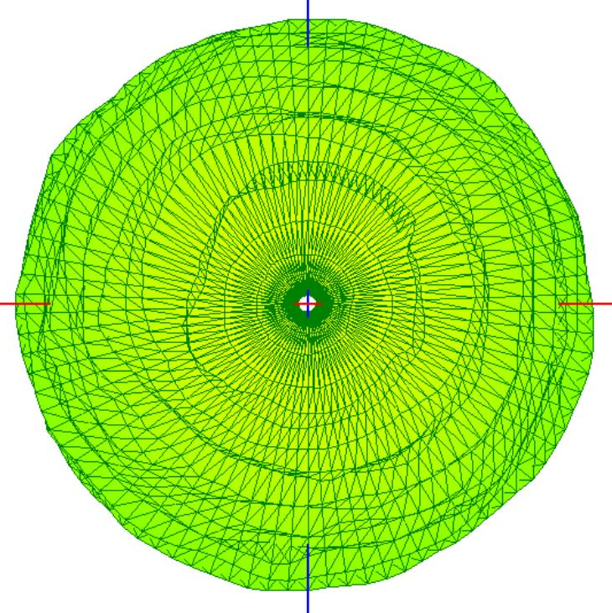
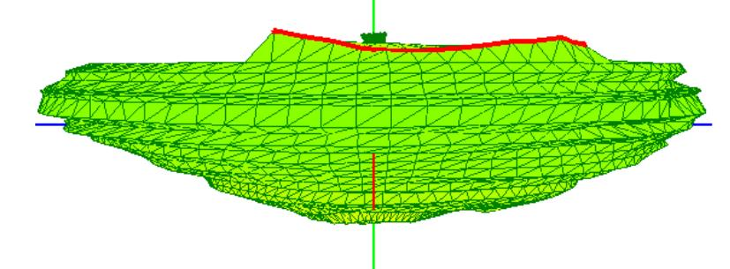
3D-модель каверны скважины N
(скважинный модуль МАС без подвесной колонны труб)
Юг
Запад
Объем:
****9,94 м³
Восток
Север
Запад
Восток
Запад
Юг
3D-модель каверны скважины
Север
Юг
Север
Юг
Север
Восток
Запад
Восток
Восток
Юг
Север
Юг
Восток
Запад
Запад
Север
Купольная часть каверны скважины N
Донная часть каверны скважины N
29

Slide 30
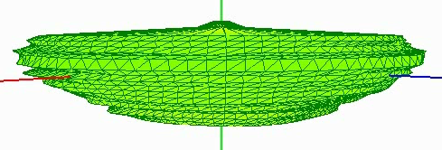
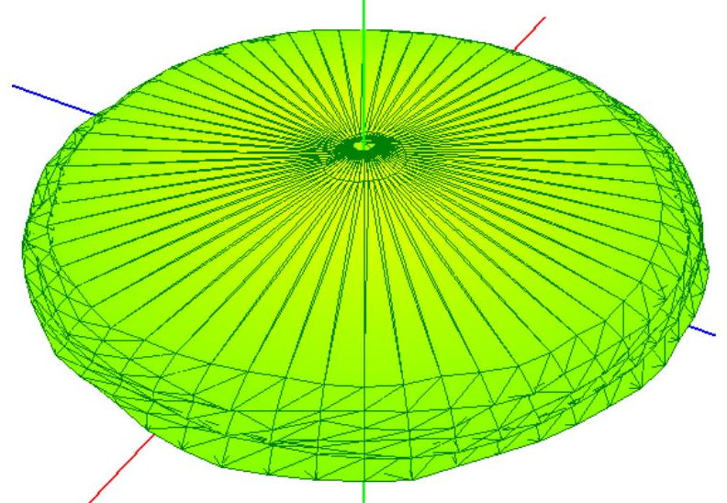



Сопоставление 3D-моделей каверны скважины N
(измерения в горизонтальных плоскостях/с учетом купольной и донной частей)
Юг
Запад
Восток
Север
3D-модель каверны скважины N
Без детального измерения
купольной и донной части
Запад
Восток
Юг
Север
Юг
Восток
Север
Запад
С детальным измерением
купольной и донной части
Купольная часть каверны скважины N
Донная часть каверны скважины N
30

Slide 31

Сопоставление вертикальных сечений
каверны скважины N
1167,8
1174,0
1180,0
1188,0
1194,2
Радиус, м
31

Slide 32
II.4 Технология для мониторинга изменения газонасыщенности объекта хранения газа и верхней части разреза околоскважинного пространства
32

Slide 33



Аппаратура (опытный образец) и технология для мониторинга изменения газонасыщенности объекта хранения газа и верхней части разреза околоскважинного пространства (ПАО «ГАЗПРОМ»)*
Аппаратура импульсной электроразведки в составе:
Шкаф монтажный в составе:
аппаратура для импульсной наземной электроразведки;
устройство управления;
аккумуляторная батарея;
контроллер заряда аккумуляторной батареи;
мини-коммуникатор;
соединительные клеммы;
Приемная и генераторная петли.
Модуль солнечной батареи.
Антенна.
Комплект стоек для монтажа оборудования.
Зарядное устройство для аккумуляторной батареи.
Принципиальная схема структурная опытного образца
*) Опытный образец разработан по заданию ПАО «Газпром» (Департамент 123). Правообладателем является ПАО «Газпром».
Модуль солнечный
Шкаф монтажный с оборудованием
33

Slide 34


Принцип работы аппаратуры
Принцип работы основан на методе зондирования становлением электромагнитного поля в ближней зоне (ЗСБ)
Последовательность работы:
Подача импульсного тока в генераторную петлю.
Возбуждение электромагнитного поля и его становление в верхней части геологического разреза.
Регистрация ЭДС в приемной петле, наведенной электромагнитным полем (кривая становления поля).
Интерпретация полученных данных.
Схематичное изображение электромагнитного поля
Зависимости силы тока в генераторной петле и ЭДС в приемной петле от времени
34

Slide 35
Возможности и преимущества разработанной аппаратуры
Возможности:
Детальное расчленение верхней части разреза по электрическому параметру кажущегося удельного сопротивления.
Мониторинг миграций газа из объекта хранения в верхней части разреза околоскважинного пространства.
Выявление в режиме реального времени скоплений углеводородных газов в надпродуктивной части разреза околоскважинного пространства.
Оценка изменения газонасыщенности объекта хранения газа по качественным критериям.
Преимущества:
Получение информации о несанкционированных миграциях газа в режиме реального времени.
Масштабируемость системы для мониторинга значительных площадей объектов подземного хранения газа.
Высокая помехозащищенность измерительной и передающей аппаратуры.
35

Slide 36

Результаты измерений с использованием аппаратуры
Результаты мониторинга за период с сентября 2015 г. по февраль 2016 г. и сопоставление с данными нейтронного гамма-каротажа скважины X, N-ского ПХГ
Зависимости импеданса от времени
Зависимости кажущегося удельного сопротивления от глубины
Данные СНГК-Ш
(скважина № 1Р)
Подтверждена возможность регистрации изменений газонасыщенности, обусловленных стравливанием газа из скважины X, N-ского ПХГ.
Результаты измерений подтверждены данными нейтронного гамма-каротажа скважины X, N-ского ПХГ.
36

Slide 37



Контактная информация
Юридический адрес: 117418, Россия, Москва, ул. Новочеремушкинская д. 63.
Почтовый адрес: 115230, Россия, Москва, 1-й Нагатинский проезд, д.10, стр. 1
Телефон: (495) 995-07-29
Факс: (495) 789-07-95
e-mail: info@iogt.ru
37

